Slide 1
Projekttage 2023
Gymnasium Marne Europaschule
Angeln mit dem Angelverein „Südermarsch“ Marne e.V.

Slide 2
Der Verein
174 Mitglieder
6 Vereinsgewässer
Mitglied im Kreissportfischerverband Dithmarschen
Mitglied im Landessportfischerverband S-H
Mitglied im Deutschen Angelfischer-Verband

Slide 3
Angelverein „Südermarsch“ Marne e.V.

Slide 4
Vereinsgewässer
Helser-/Kattrepler-Fleet
Neufelder Fleet
Trennewurther Brök
Helser Wehl
Brauereiteich Marne
Moorstrichteiche St. Michaelisdonn

Slide 5
Organisation
1. Vorsitzender
2. Vorsitzender
Kassenwart
Schriftführer
2 Sportwarte
2 Jugendwarte
2 Gewässerwarte
2 Beisitzer

Slide 6
Veranstaltungen
Versammlungen (JHV/Jugend-JHV/Herbstversammlung)
Angeltermine für Erwachsene
Angeltermine für Jugendliche
Aktion Ferienspaß „Angeln am Brauereiteich“
Familienangeln
Fischereischeinlehrgänge
Arbeitsdienste (Gewässerpflege, Mähen, Stege reparieren)

Slide 7
Zielfische
Hecht
Zander
Barsch
Aal
Karpfen
Weißfische (Brasse, Rotfeder, Rotauge)
Forelle

Slide 8
Ablauf der Projekttage
Montag 8:00 – 13:00 Uhr 8:00 Uhr Begrüßung, Vorstellung, Ablauf der Projektwoche
Der Angelverein: Vereinsgewässer, Veranstaltungen,
Vorstand, Zielfische, Ausgabe von Vereinsflyern
9:00 Uhr Fahrt mit dem Fahrrad zum Gewässer Brauereiteich
Angeln am Brauereiteich
12:30 Uhr Angelende, Einpacken, Heimfahrt
13:00 Uhr Ende
Dienstag 8:00-13:00 Uhr 8:00 Uhr Fahrt mit dem Fahrrad zum Gewässer Helser Wehl
Angeln am Helser Wehl in Helse
12:30 Uhr Angelende, Einpacken, Heimfahrt
13:00 Uhr Ende

Slide 9
Ablauf der Projekttage
Mittwoch 8:00-13:00 Uhr 8:00 Uhr Fahrt mit dem Fahrrad zum Neufelder Fleet,
Höhe Reiterhof Feil zwischen Marne und Neufeld
Angeln am Neufelder Fleet
12:30 Uhr Angelende, Einpacken, Heimfahrt
13:00 Uhr Ende
Donnerstag 15:00-19:00 Uhr 15:00 Uhr Projektvorstellung in der Schule (Fotos, Videos,
PowerPoint-Präsentation,Dialog, Flyer, Rollup- Display, Flagge)
19:00 Uhr Ende der Projekttage

Slide 10
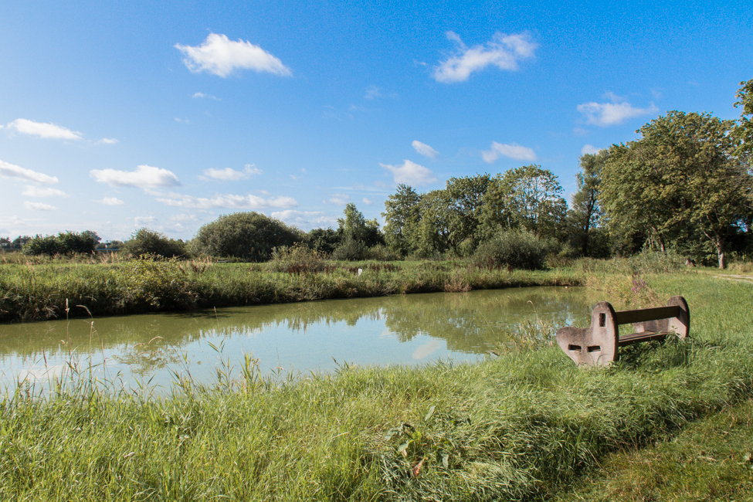
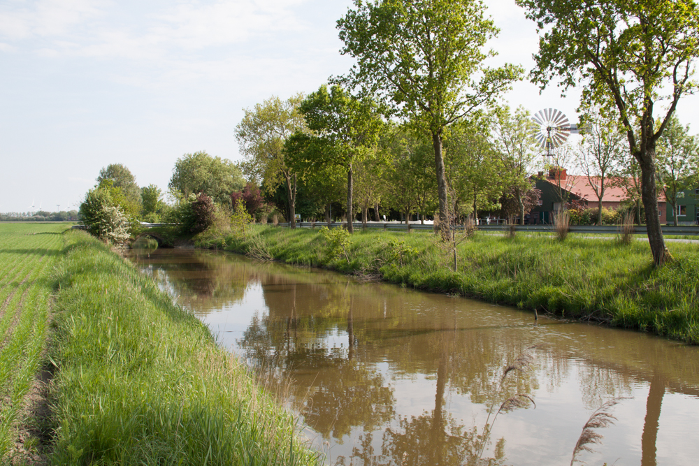
Moorstrichteiche St. Michel
Helser-/ Kattrepler Fleet

Slide 11
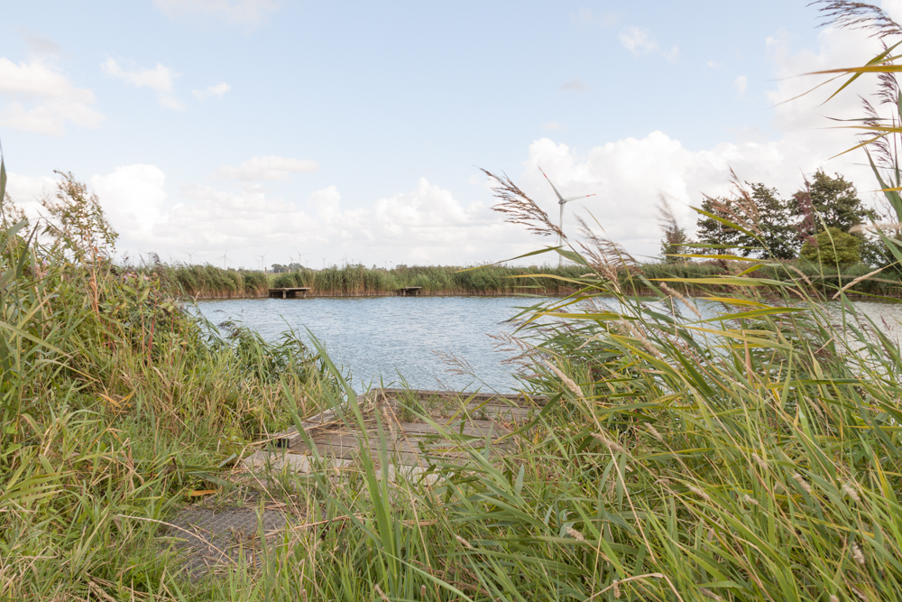
Trennewurther Brök

Slide 12
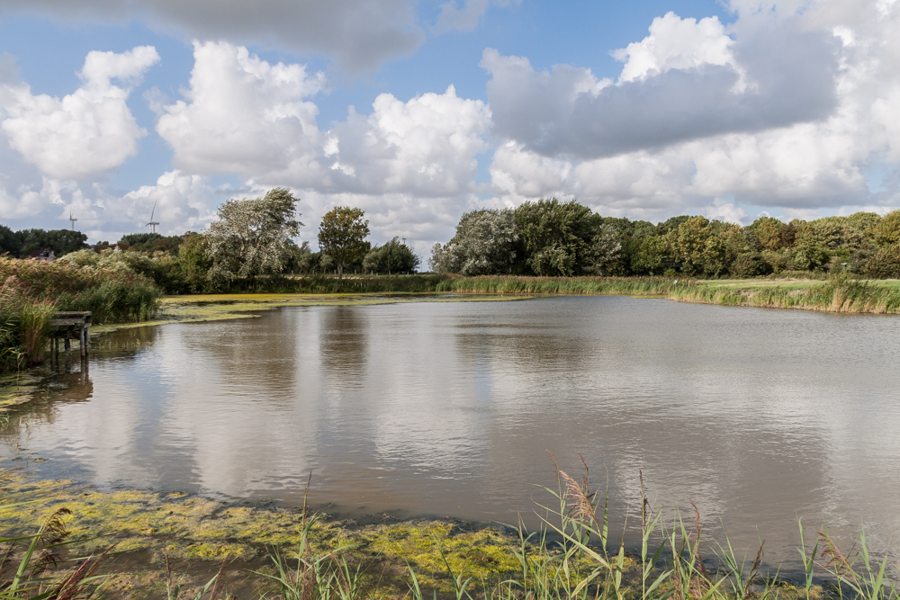
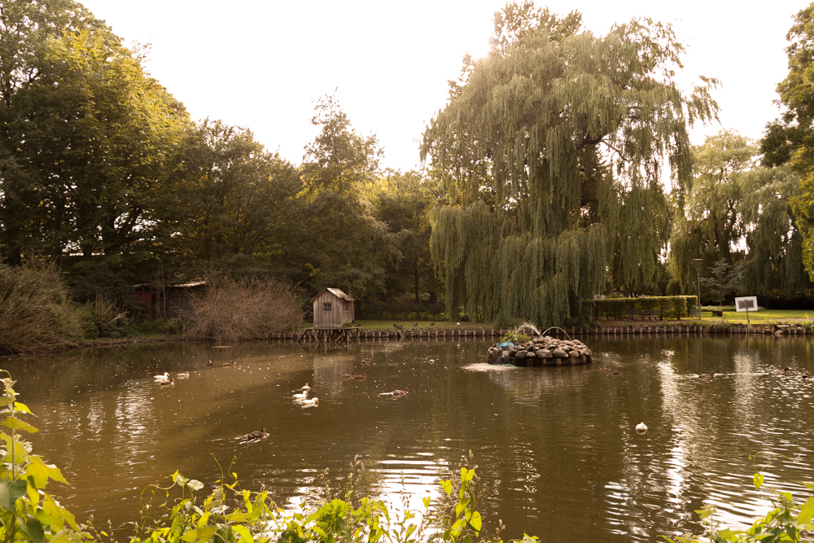
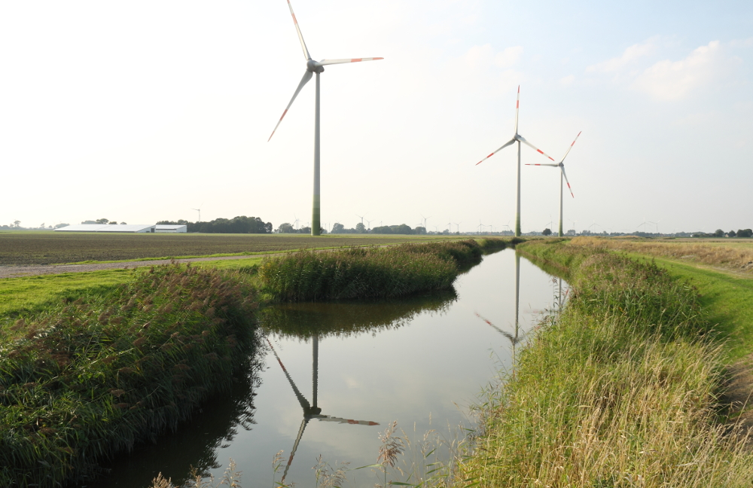
Helser Wehl
Brauereiteich
Neufelder Fleet

Slide 13
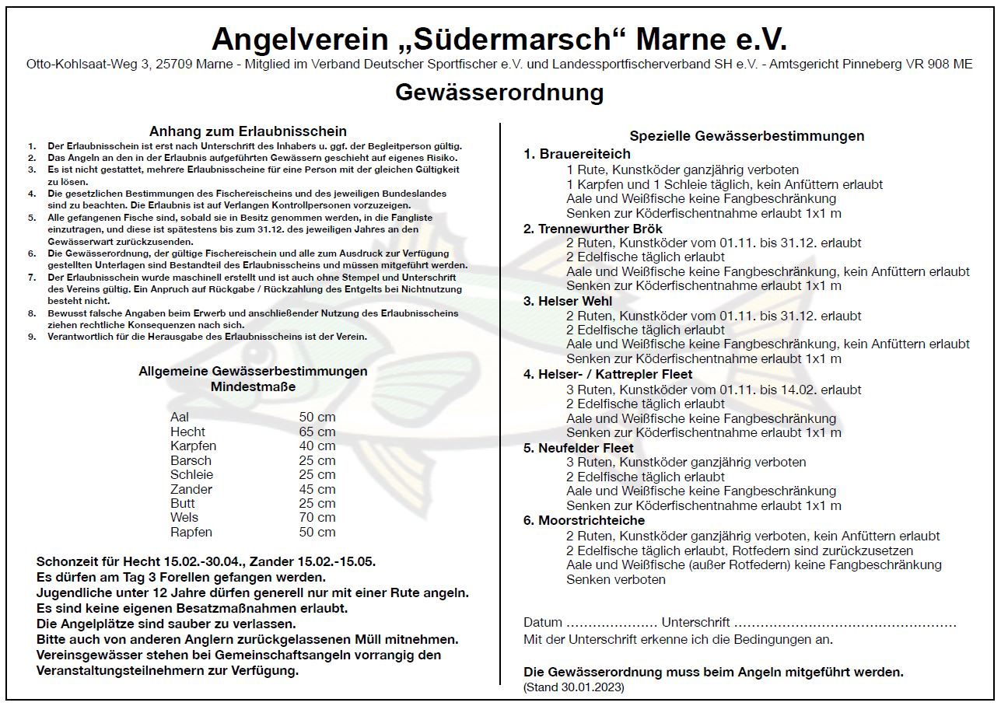

Slide 14
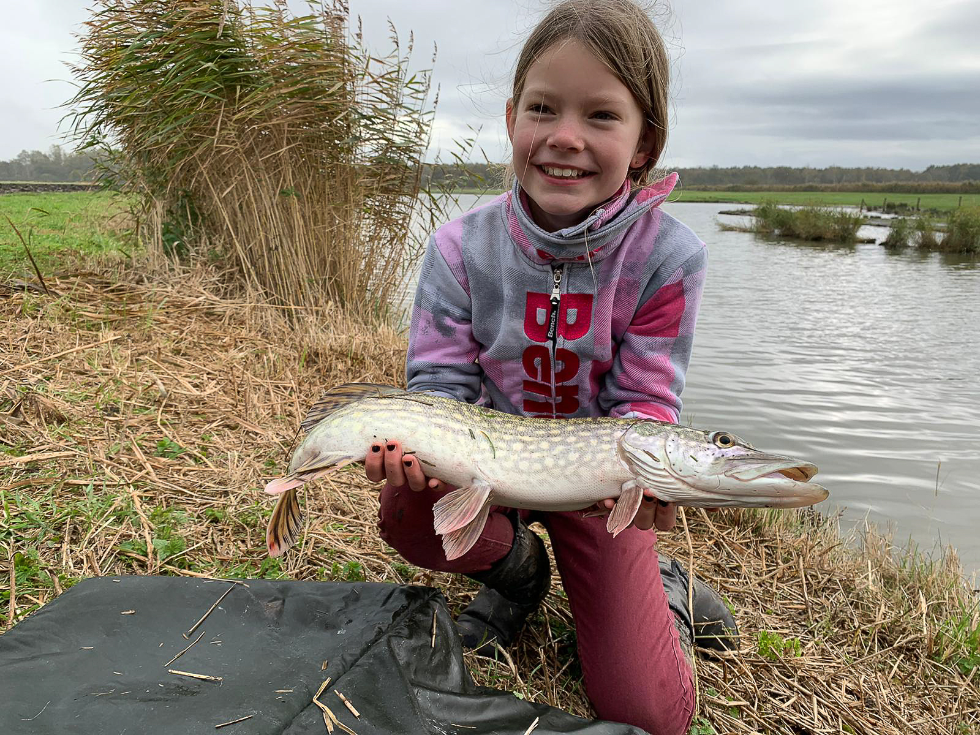

Slide 15
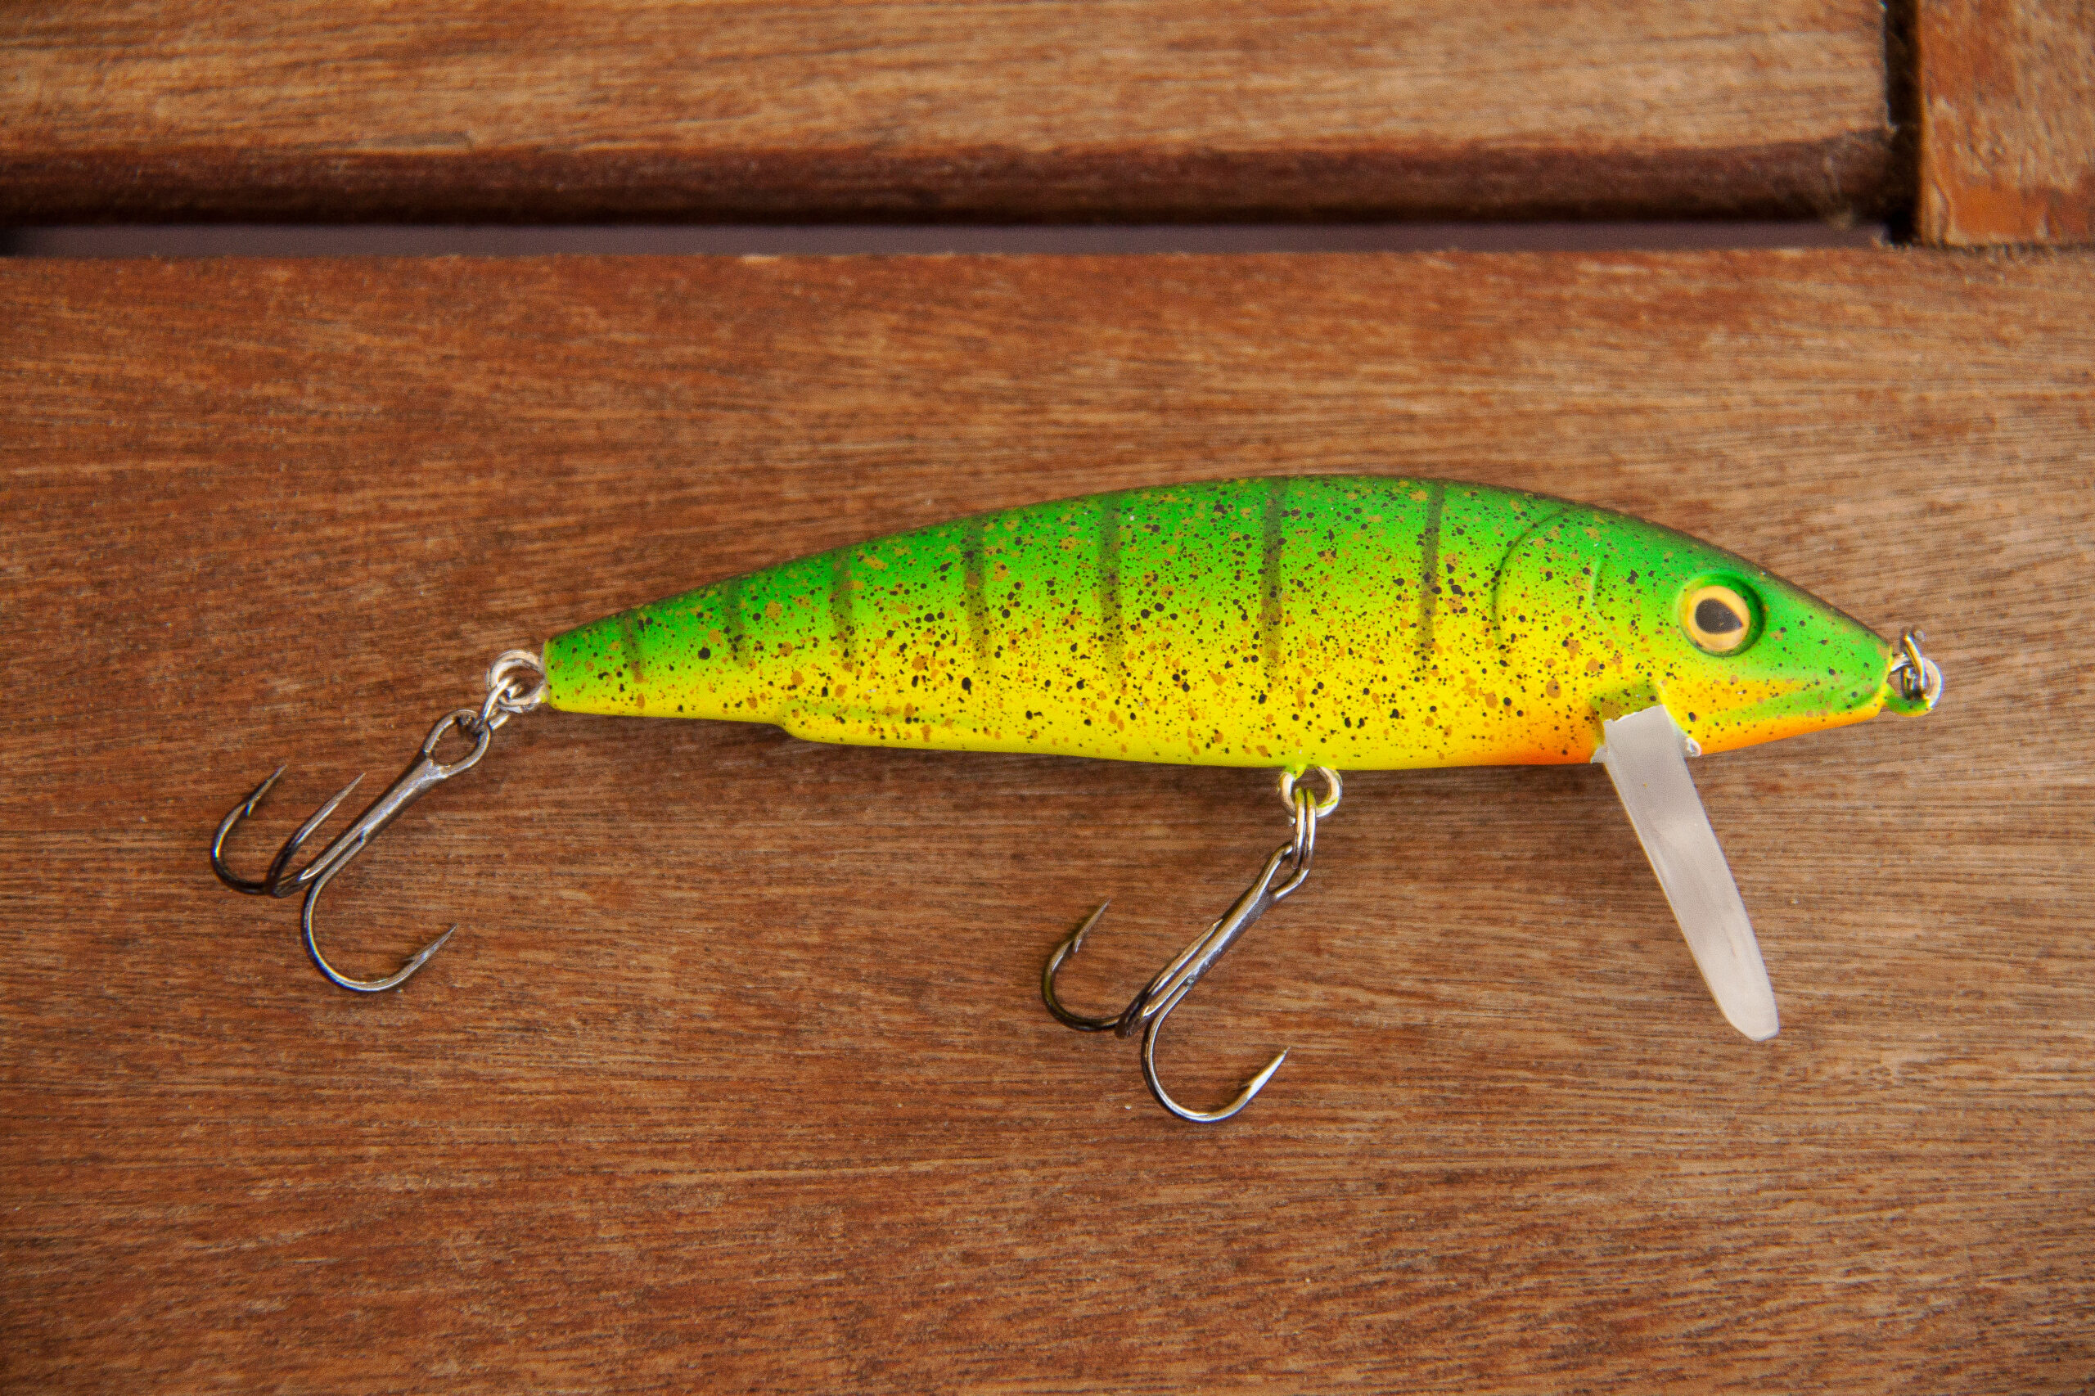
Wobbler

Slide 16
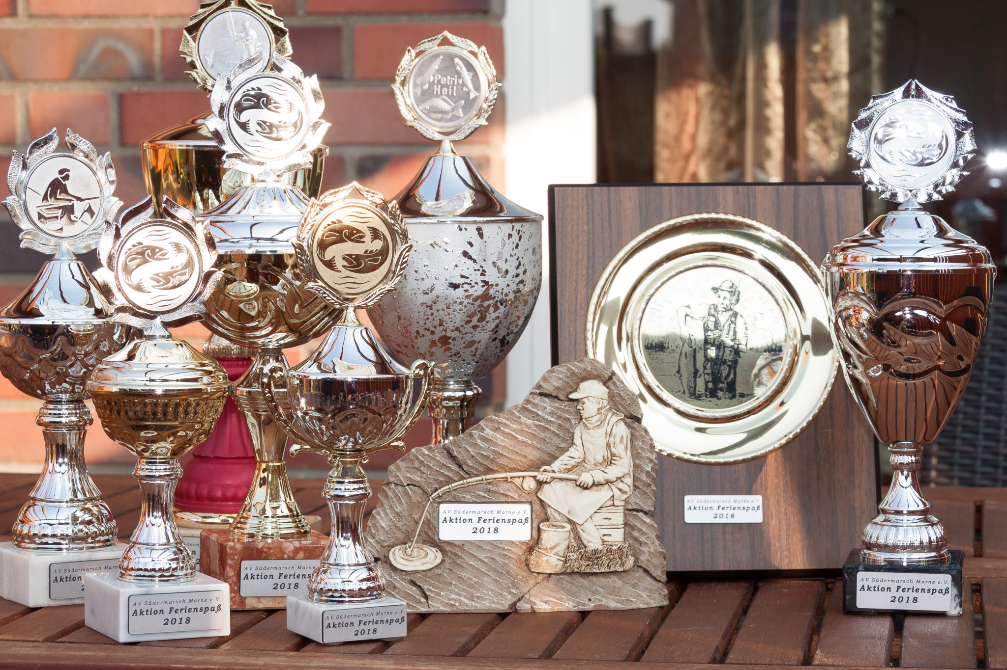

Slide 17
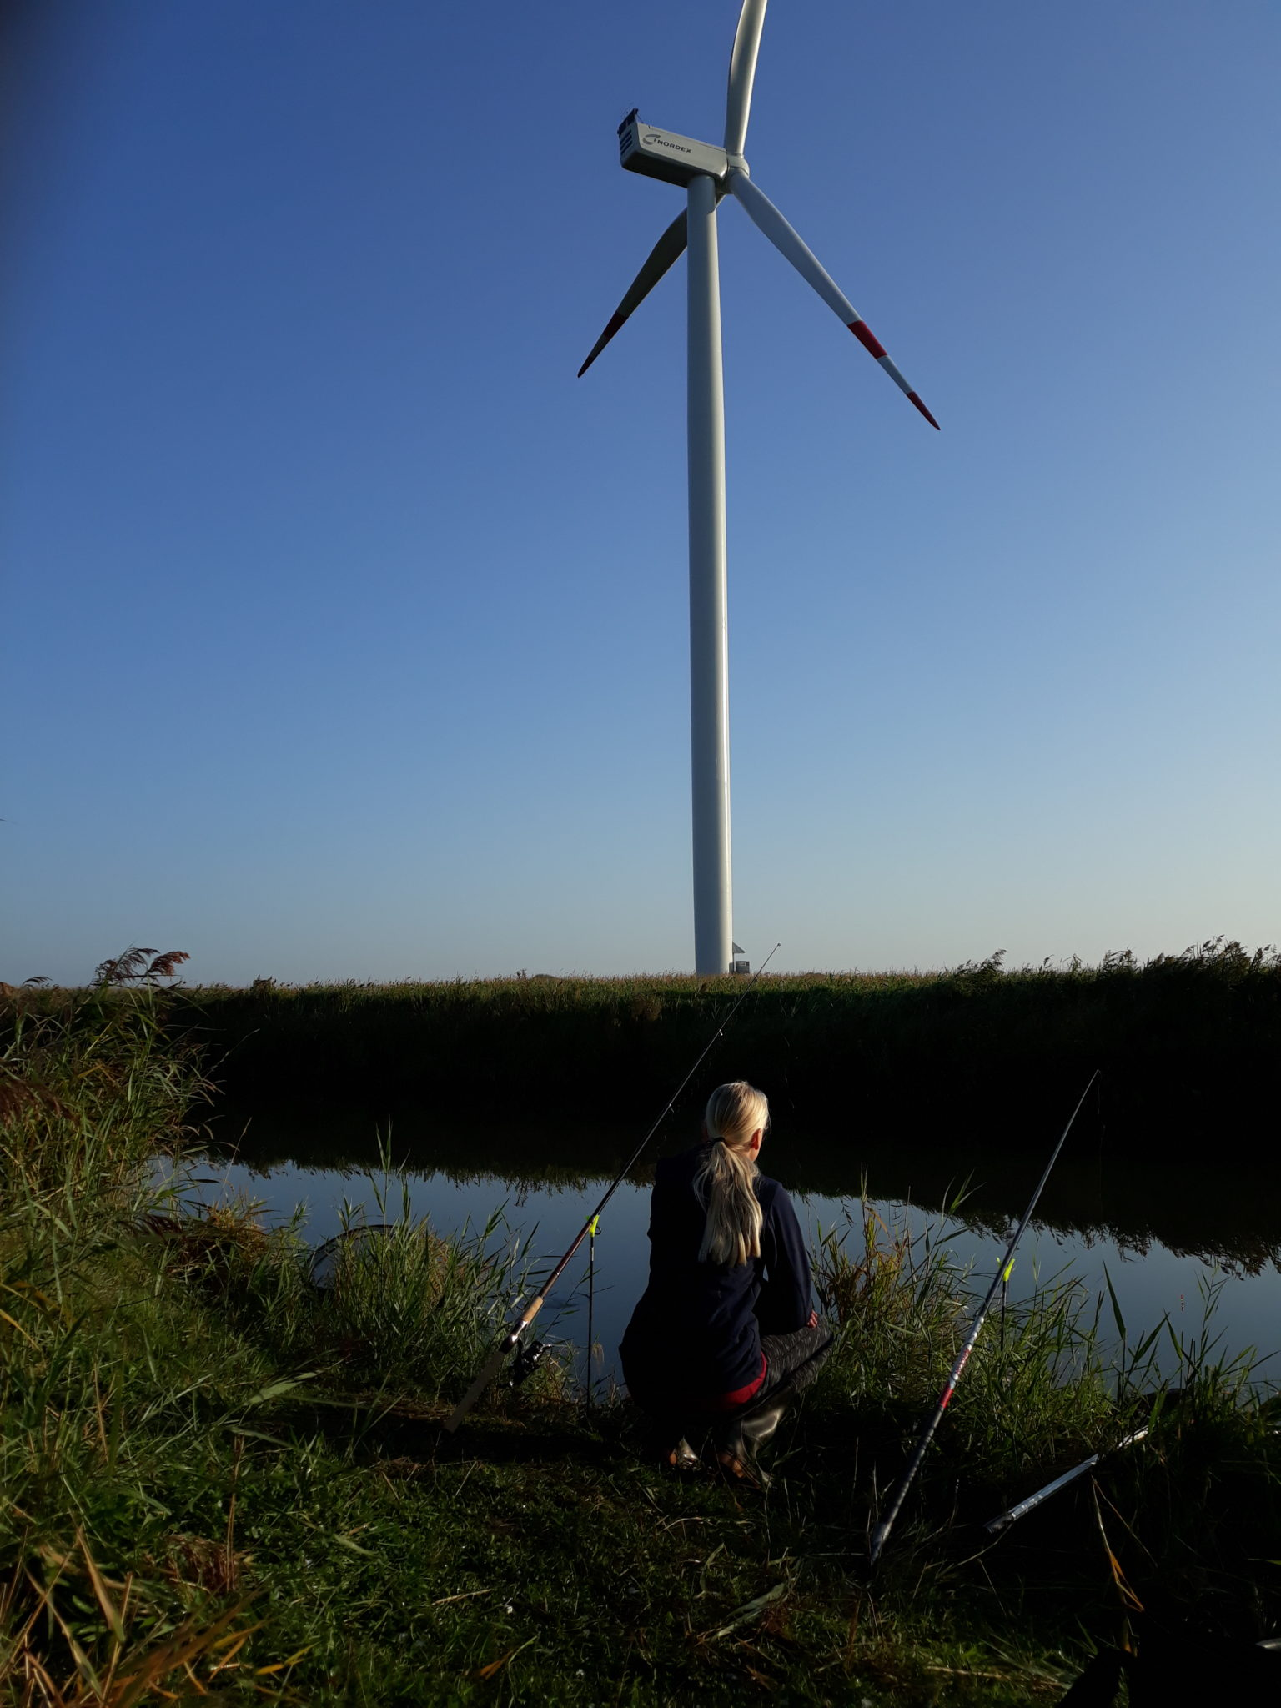
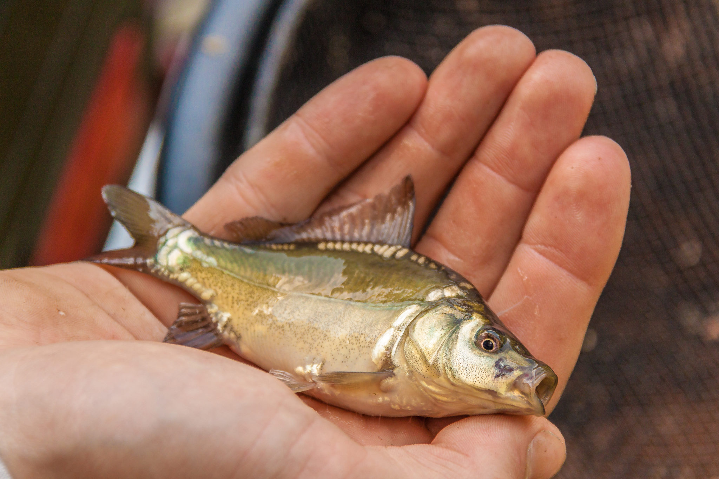

Slide 18
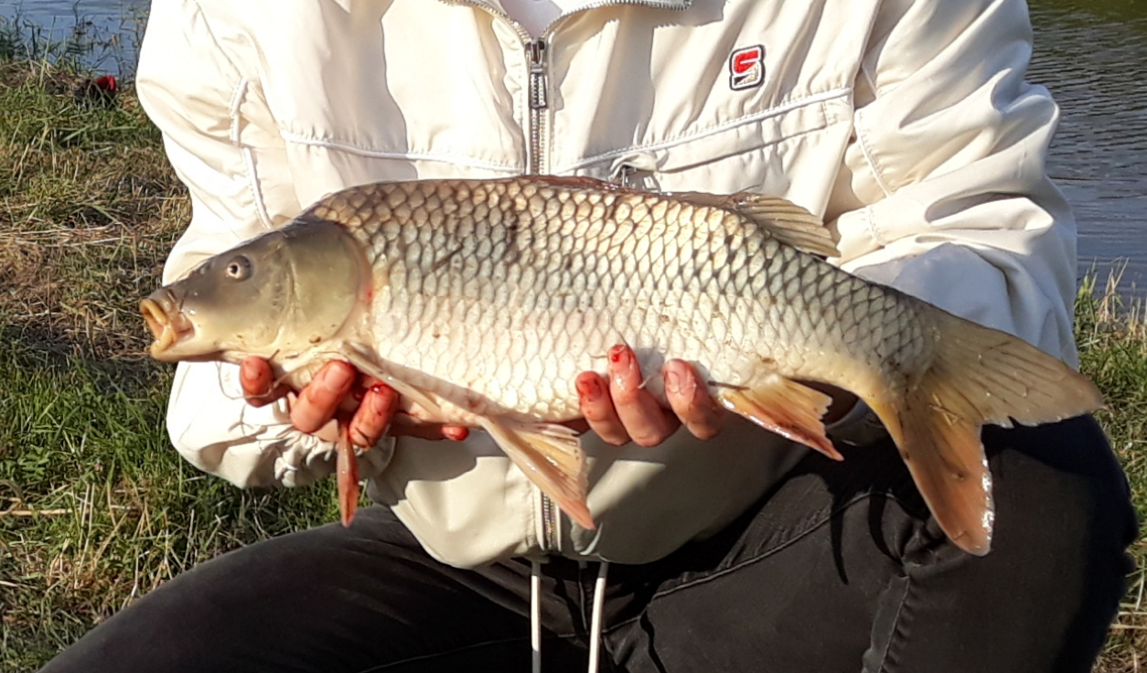

Slide 19
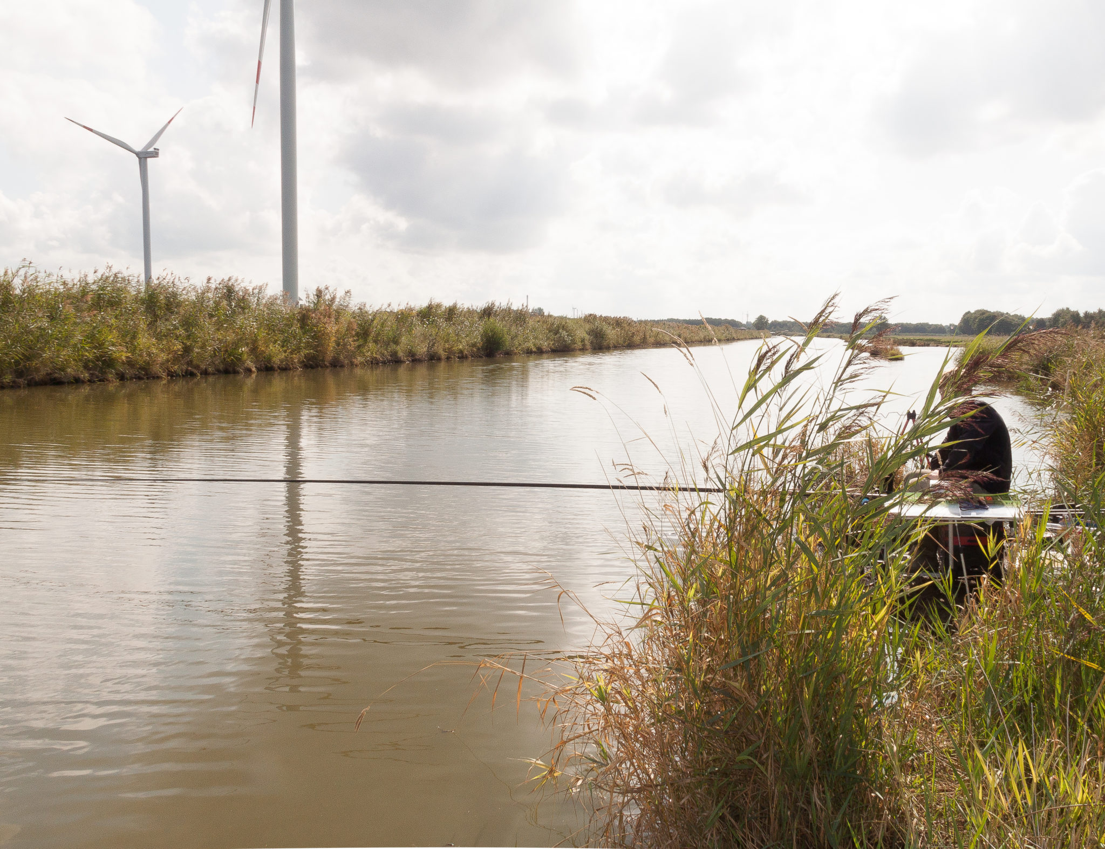

Slide 20
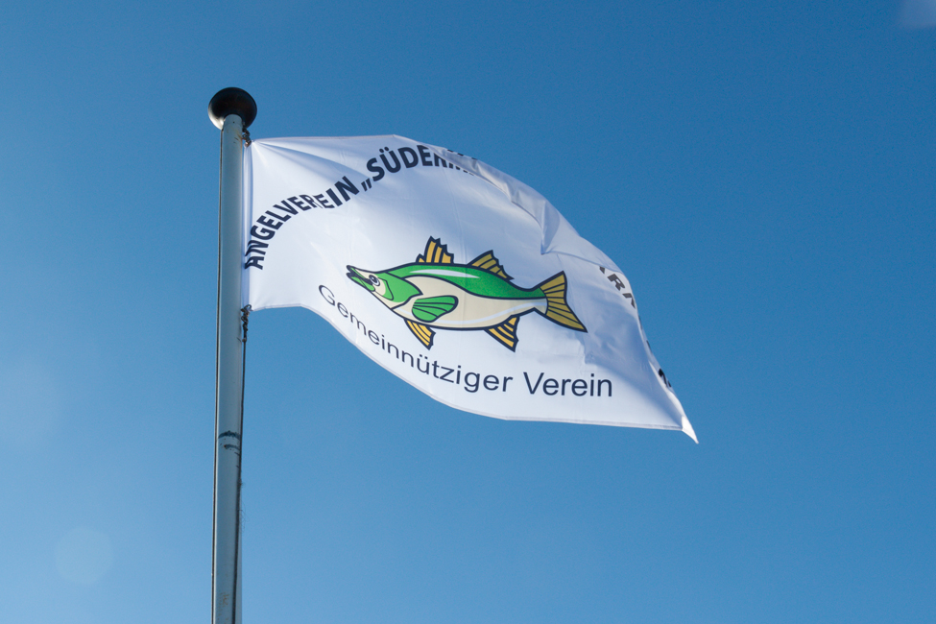
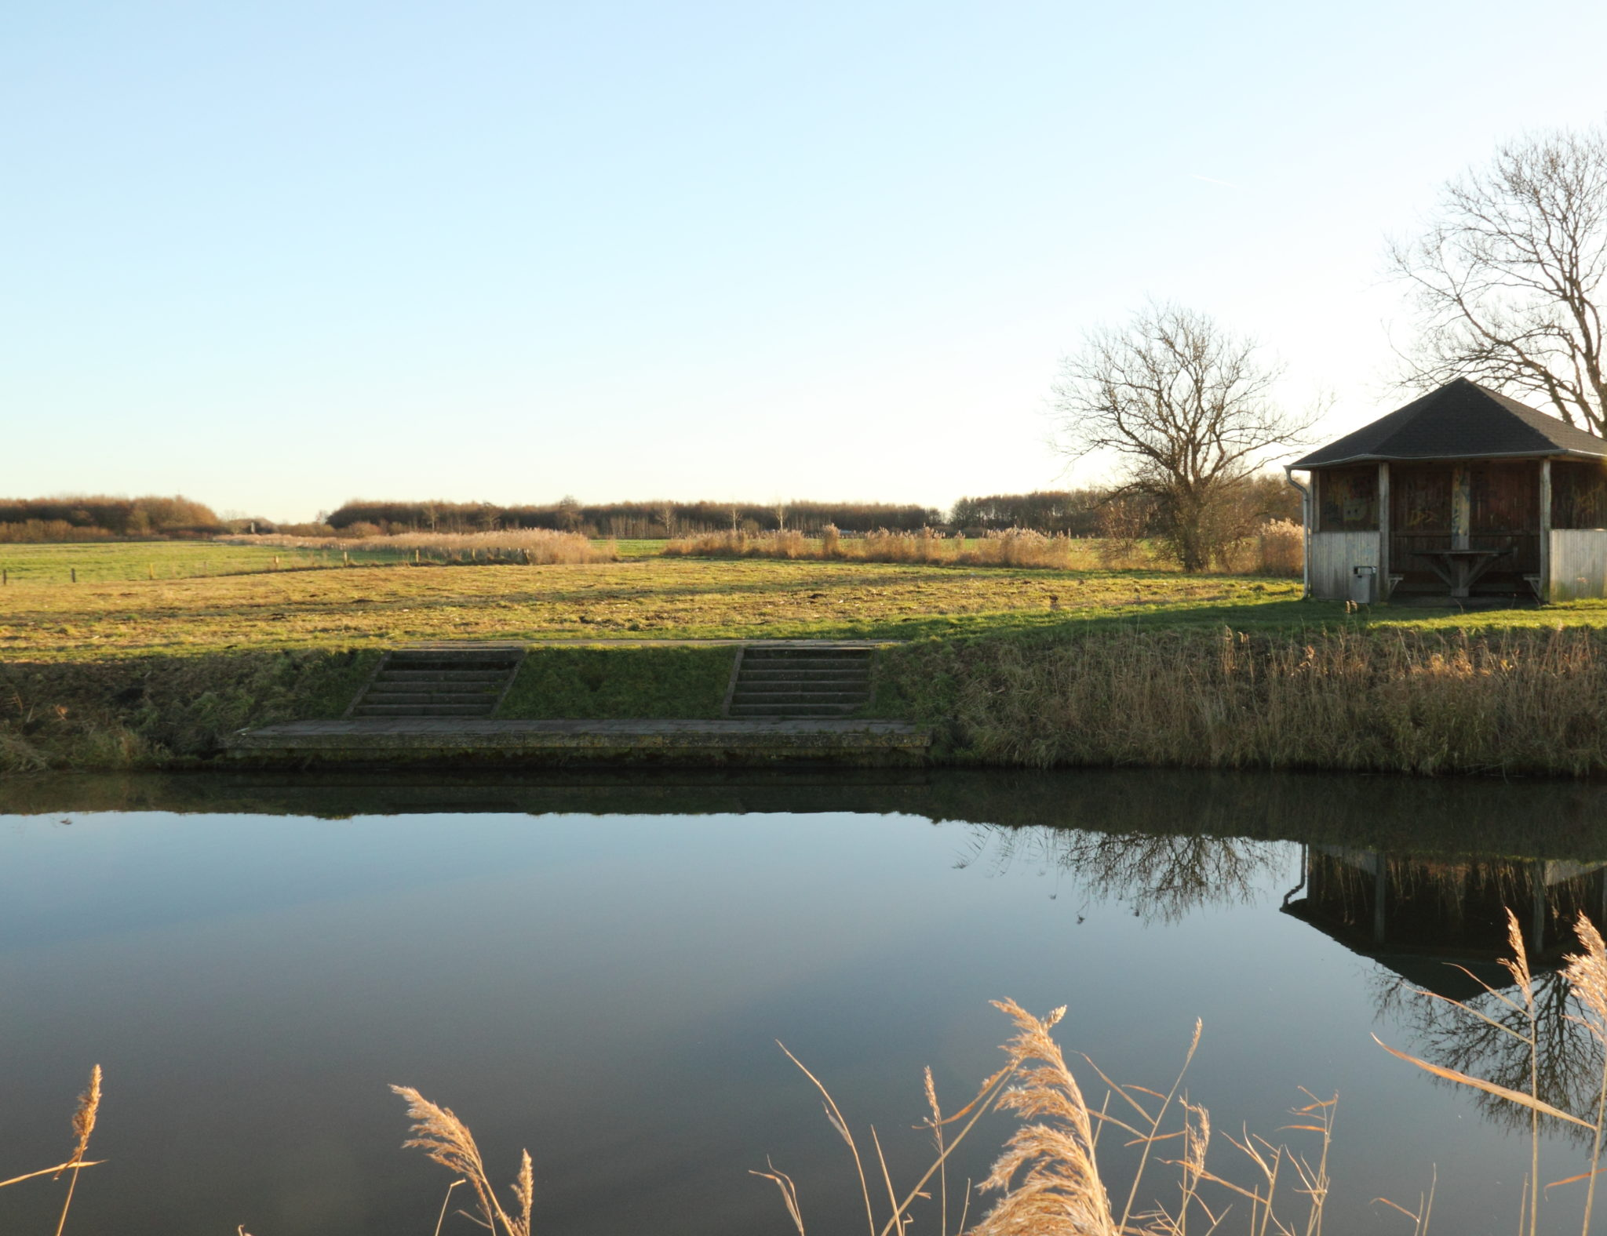

Slide 21
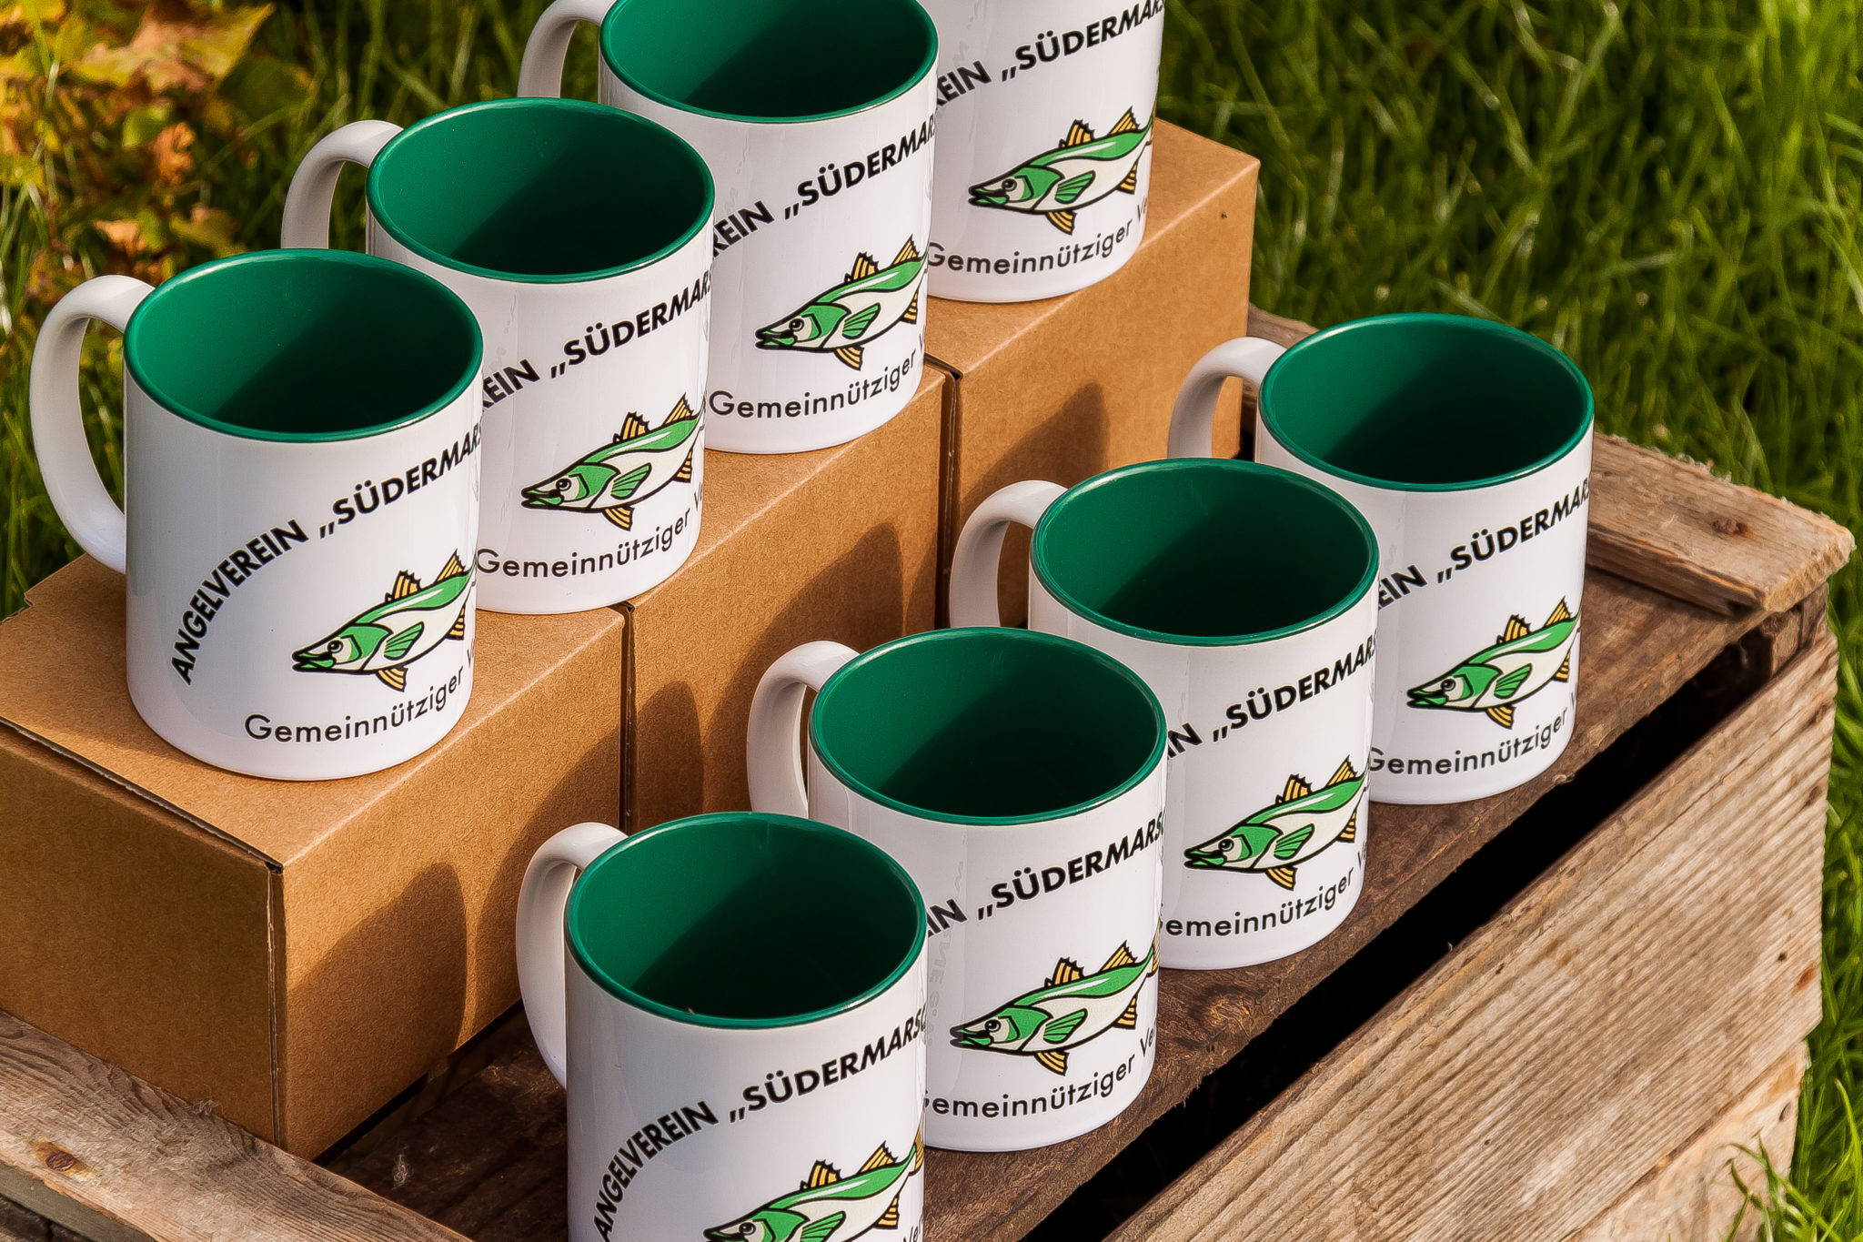
Angelverein „Südermarsch“ Marne e.V.
Otto-Kohlsaat-Weg 3
25709 Marne
info@av-marne.de
www.av-marne.de
Instagram: av_marne

